Slide 1

Club Vielle

Slide 2
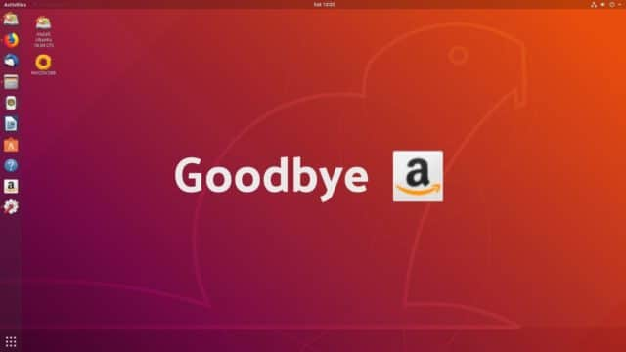

Ubuntu supprime enfin l'application Web Amazon que vous n'utilisez jamais (mise à jour)
Le lanceur Web d'Amazon offre aux utilisateurs d'Ubuntu un raccourci facile et prêt à l'emploi vers le site Web d'Amazon.
L'application Web Amazon fait partie du bureau Ubuntu depuis 8 ans
Source

Slide 3
CONCLUSION
Pour beaucoup, le lanceur Web d'Amazon était synonyme d'Objectif d'achat, la décision mal reçue de Canonical d'afficher les résultats des produits Amazon dans le lanceur d'applications en stock chaque fois qu'un utilisateur recherchait une application ou un fichier.
Mais malgré l'hypothèse qu'ils étaient connectés, ils ne l'étaient pas; la désinstallation du lanceur n'a pas affecté la portée, ou vice versa.
Source

Slide 4
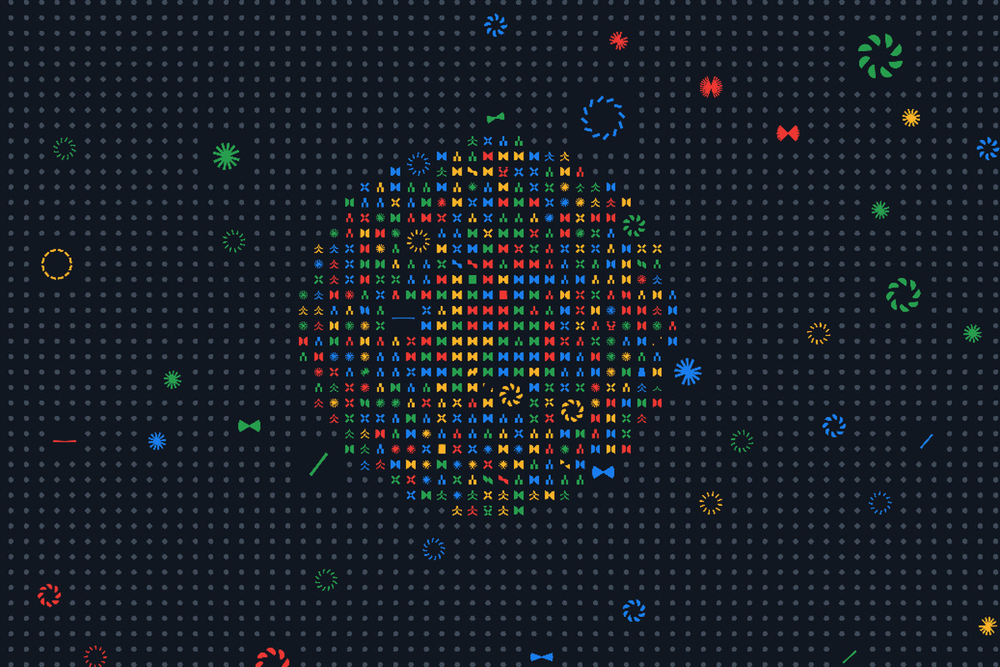
Google lance un jeu collaboratif pour révéler quand I / O 2020 se produit
Chaque année, Google lance un jeu ou un puzzle auquel les gens peuvent jouer pour éventuellement connaître les dates de la conférence annuelle d'E / S de l'entreprise, et le jeu de cette année est désormais en ligne ( via 9to5Google ).
C'est un jeu sur le thème de l'espace où les utilisateurs doivent travailler en collaboration pour restaurer un réseau satellite intergalactique. Lorsque vous visitez le site du jeu pour la première fois, vous verrez la «carte» de la galaxie que j'ai incluse en haut de cet article ainsi qu'un message sur la mission et quelques barres de progression (qui montaient lentement au fur et à mesure que je 'ai écrit cette histoire):

Slide 5
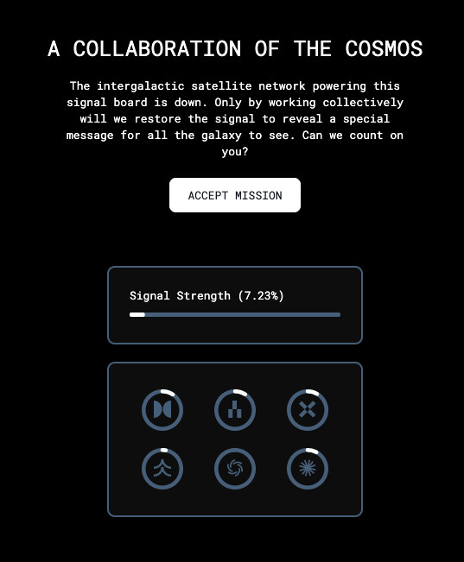
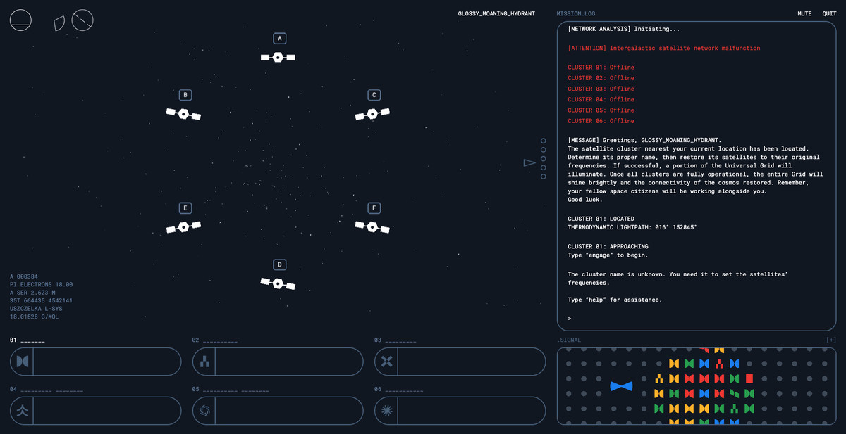

Slide 6
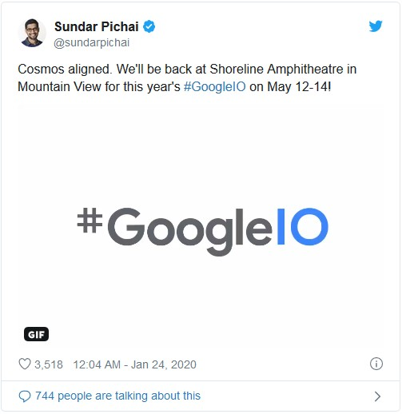
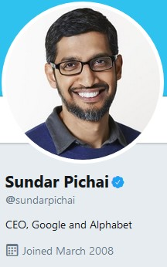
Google I / O 2020 débutera le 12 mai

Slide 7
Google I/O
La onzième édition s'est tenue du 8 au 10 mai 2018 à Mountain View en Californie. Les principales annonces concernent l’intelligence artificielle avec :
Amélioration de Google Assistant : Celui ci peut désormais passer des appels vocaux pour prendre des rendez-vous ou faire des réservations grâce à Google Duplex.
Google Maps intègre de la réalité virtuelle permettant d'identifier des lieux ou d'être guidé.
Google Photos se dote également de plus d’intelligence et permet d'identifier automatiquement les personnes.
Google Lens le système de reconnaissance d'objets et de texte va être intégré nativement sur les téléphones.
Outre ces annonces, une nouvelle pré-version de Android P est dévoilée.
Google I/O est une conférence annuelle de deux jours, organisée par Google au Moscone Center de San Francisco, en Californie. Le « I » et le « O » signifient respectivement « Input » et « Output ».

Slide 8
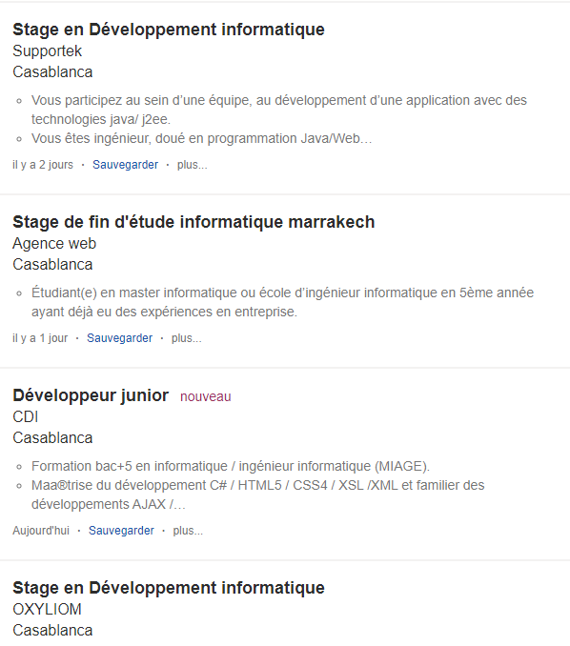

Les offres de stage développement informatique

Slide 9
THE END

